Slide 1

Mobile Banking Application
ZEFANYA MARCEL KURNIA JAYA – SHIFTED BATCH 2

Slide 2
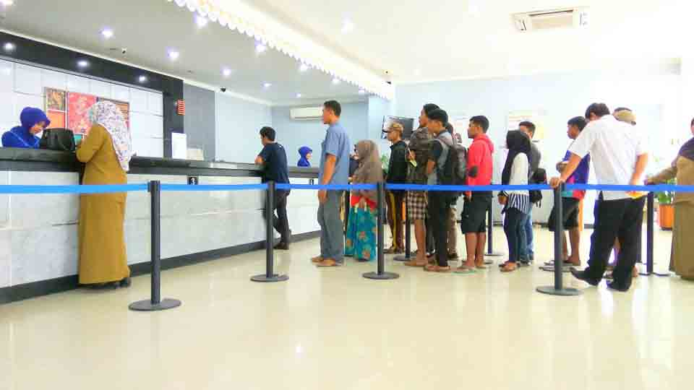


WHY
Mobile Banking is Important?

Slide 3

M-BANKING
M-Banking merupakan sebuah layanan yang
memungkinkan nasabah melakukan transaksi
perbankan melalui smartphone.
Dengan layanan ini nasabah dapat melakukan
berbagai transaksi dengan cepat dan mudah.

Slide 4
M-BANKING
Fitur :
- Registrasi nasabah
- Login dan Logout
- Pengecekan Saldo
- Pengecekan mutasi/riwayat transaksi

Slide 5
Proses Pembuatan Aplikasi
Perencanaan
Perancanngan
Penulisan Kode
Pengetesan Aplikasi

Slide 6







TEKNOLOGIN YANG DIGUNAKAN

Slide 7
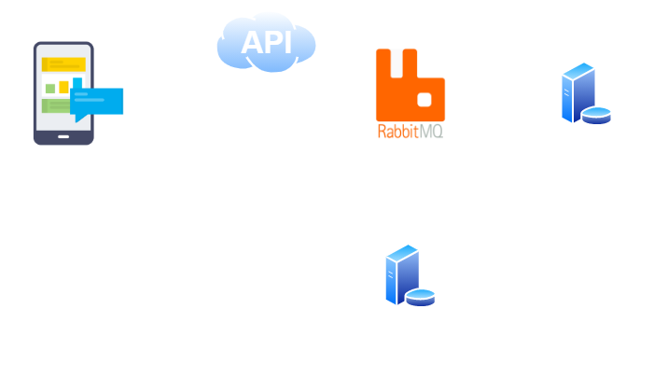
CARA KERJA

Slide 8
API YANG DIGUNAKAN
Method | Path | Deskripsi
POST | http://localhost:8080/api/login/ | Login
GET | 192.168.43.23:8080/api/logout/ | Logout
POST | http://localhost:8080/api/register/ | Registrasi
GET | 192.168.43.23:8080/api/user/user | Saldo
POST | http://localhost:8080/api/mutasi/ | Mutasi
POST | http://localhost:8080/api/tagihan/ | Cek Tagihan
POST | http://localhost:8080/api/bayar/ | Bayar Tagihan

Slide 9
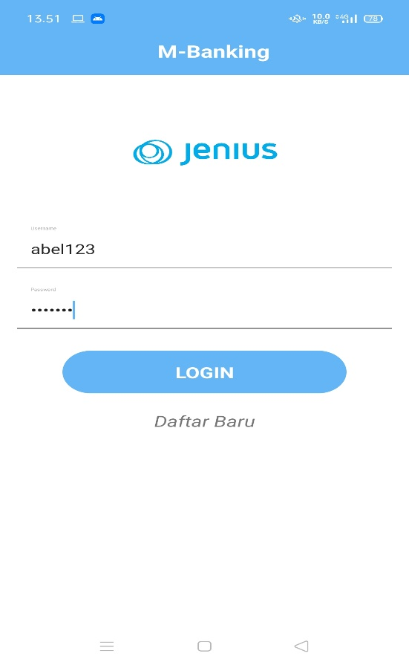
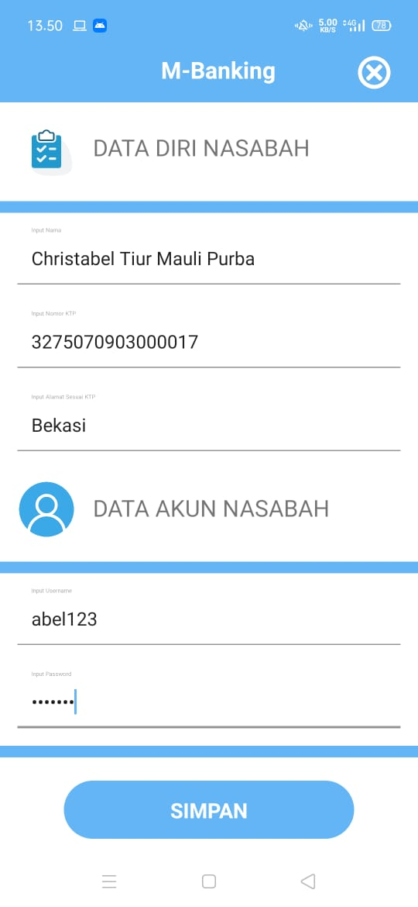
Demo Aplikasi
Login/Logout
Registrasi

Slide 10
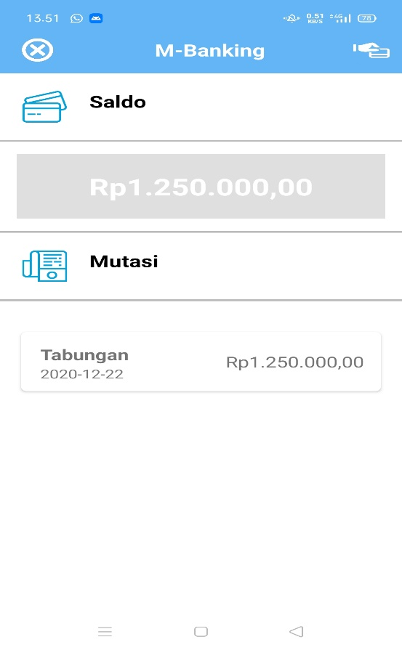
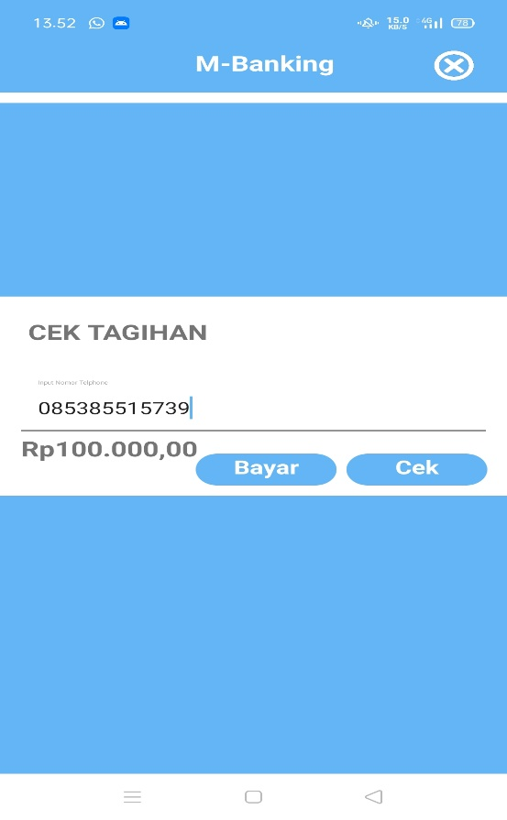
Demo Aplikasi
Saldo dan Mutasi
Cek Tagihan dan Pembayaran

Slide 11
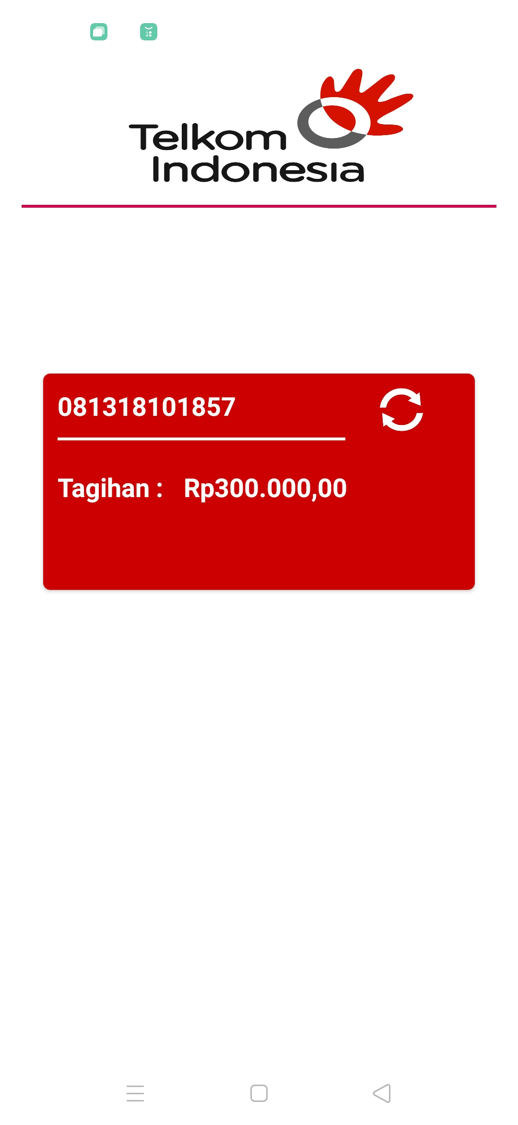
Demo Aplikasi
Cek Tagihan dengan Aplikasi Telkom

